Slide 1
Интерактивный
кроссворд
«На кухне»
1 класс
Автор
Чеканова Нина Трофимовна
учитель начальных классов
МБОУ Зареченская СОШ
Владимирской области

Slide 2
Здравствуйте, ребята!
Я – пёсик Пуня.
Сегодня я хочу проверить, как вы знаете названия предметов на кухне. Давайте разгадаем
с вами кроссворд.

Slide 3
Прочитайте инструкцию!
Переход на следующий слайд –
Щёлкаем мышкой на прямоугольник в верхнем правом углу – появится картинка, ещё раз на картинку – появится ответ.
На слайде №10 – щёлкаем мышкой на мой вопрос один раз, затем ещё раз. После ответа на вопрос, щёлкаем на самого пёсика, появится подтверждение ответа

Slide 4
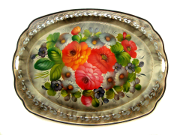
1
П
О
Д
Н
О
С

Slide 5
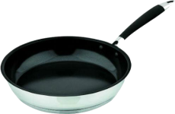
2
П
О
Д
Н
О
С
С
К
О
В
О
Р
О
Д
А

Slide 6
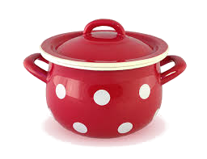
П
О
Д
Н
О
С
С
К
О
В
О
Р
О
Д
А
3
К
А
С
Т
Р
Ю
Л
Я

Slide 7
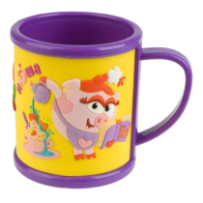
П
О
Д
Н
О
С
С
К
О
В
О
Р
О
Д
А
К
А
С
Т
Р
Ю
Л
Я
4
К
Р
У
Ж
К
А

Slide 8
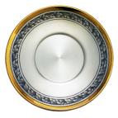
П
О
Д
Н
О
С
С
К
О
В
О
Р
О
Д
А
К
А
С
Т
Р
Ю
Л
Я
К
Р
У
Ж
К
А
5
Б
Л
Ю
Д
Ц
Е

Slide 9
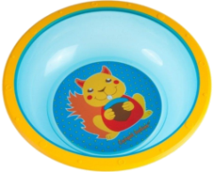
П
О
Д
Н
О
С
С
К
О
В
О
Р
О
Д
А
К
А
С
Т
Р
Ю
Л
Я
К
Р
У
Ж
К
А
Б
Л
Ю
Д
Ц
Е
6
Т
А
Р
Е
Л
К
А

Slide 10
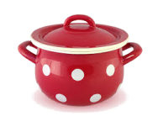
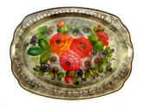
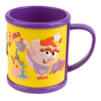
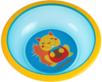
П
О
Д
Н
О
С
С
К
О
В
О
Р
О
Д
А
К
А
С
Т
Р
Ю
Л
Я
К
Р
У
Ж
К
А
Б
Л
Ю
Д
Ц
Е
Т
А
Р
Е
Л
К
А
Ребята, а как назвать одним словом все эти предметы?

Slide 11
МОЛОДЦЫ!

Slide 12
ИСТОЧНИКИ:
http://expertnov.ru/upload/1c_catalog/catalog_images/301603.jpg сковорода
http://www.telegraf-spb.ru/published/publicdata/B622311/attachments/SC/products_pictures/DSC03554_enl.JPG поднос
https://encrypted-tbn0.gstatic.com/images?q=tbn:ANd9GcQlAOyW3rB7GcjfdeLgtFTtpqweUEJhECAf-mDtKaElsdTAALz4 кастрюля
http://gallery.forum-grad.ru/files/4/1/2/8/0/68141_cup-sovunya-nusha-pic1_big.jpg кружка
http://www.argnord.ru/images/catalog/40260003A06.png блюдце
http://kids66.ru/userfiles/shop/large/674_63.jpg тарелка
http://pedsovet.su/_ld/139/81679537.jpg фон для презентации автор: Курбанова Ирина Борисовна учитель информатики г. Санкт-Петербурга
http://previews.123rf.com/images/mistac/mistac1112/mistac111200020/11744768-Cartoon-dog-with-glasses-reading-a-book-with-copy-space-Stock-Vector.jpg пёс

